Slide 1
به نام خدا
پروژه دوم هوش مصنوعی
فرناز خوش دوست آزاد
99521253

Slide 2
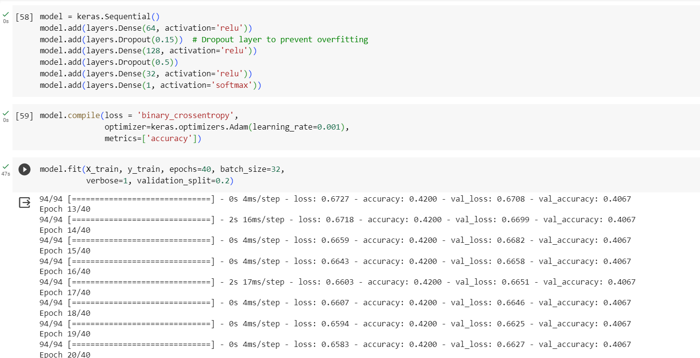
سوال 1
بعد از انتخاب کردن 5000 نمونه ی تصادفی از دیتای مورد نظر و جای گذاری None values با مقادیری دیگر و Normalize کردن دیتاها حال شبکه های عصبی مختلف را با مقادیر مختلف می سازیم.

Slide 3
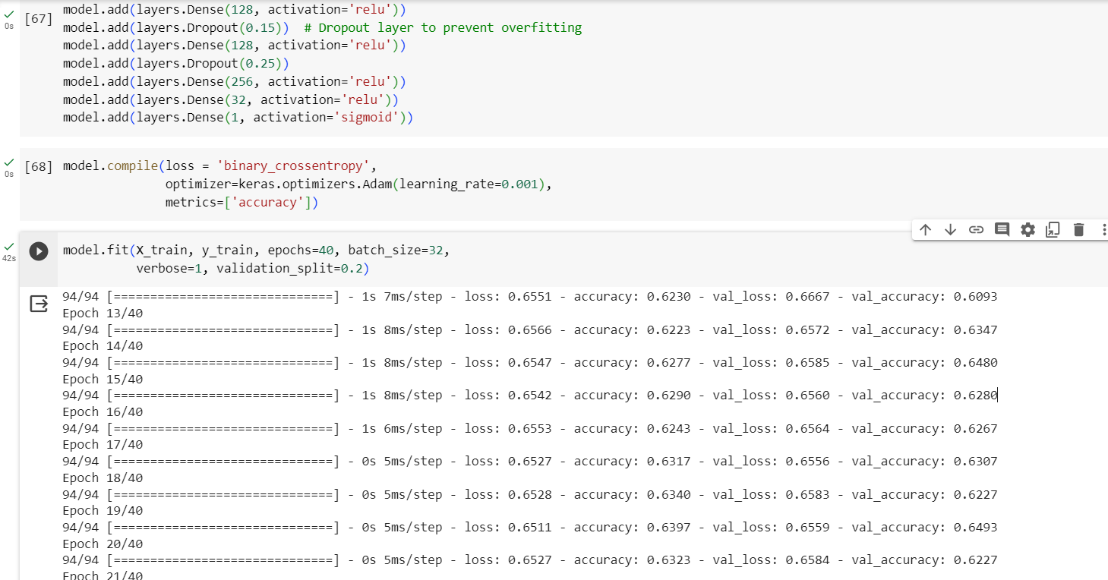
با عوض کردن activation آخرین لایه ی عصبی به sigmoid، accuracy بالاتری داریم.

Slide 4
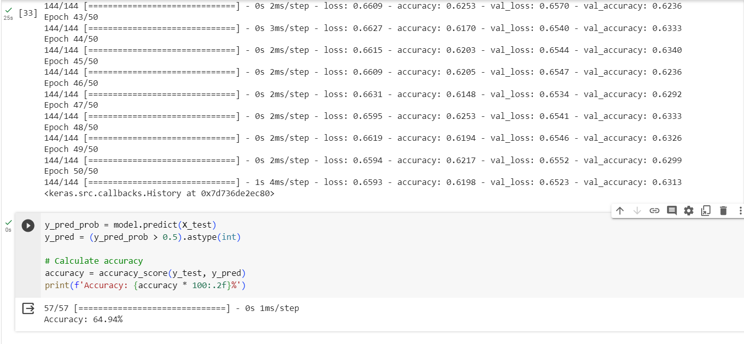
با تغییر تعداد لایه های از 4 به 6 و 7، accuracy کمتر شد و با تغییر learning_rate و activation های مختلف و درصد های مختلف برای دراپ کردن، accuracy تغغیر فاحشی نکرد و من به درصد بالاتری از 64% دست پیدا نکردم.
و در آخر تعداد داده های خود را بیشتر کرده و این بالاترین درصدی است که به آن دست پیدا کردم.

Slide 5
سوال 2
Complicated :
تابعی که برای قسمت comlicated سوال در نظر گرفته ام،
f(x) = 2* x**3 - 3*x**2 – 7 می باشد که با کد زیر به پاسخ های زیر رسیده ام. برای این سوال در ابتدا از sequential استفاده کردم برای محاسبه درصد خطای آن نیز از evaluate method استفاده کردم که تصاویر آن در زیر موجود است.

Slide 6
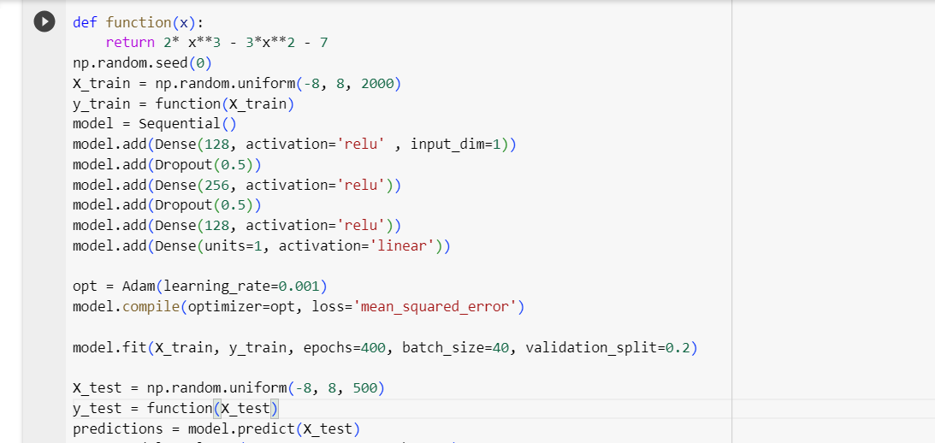
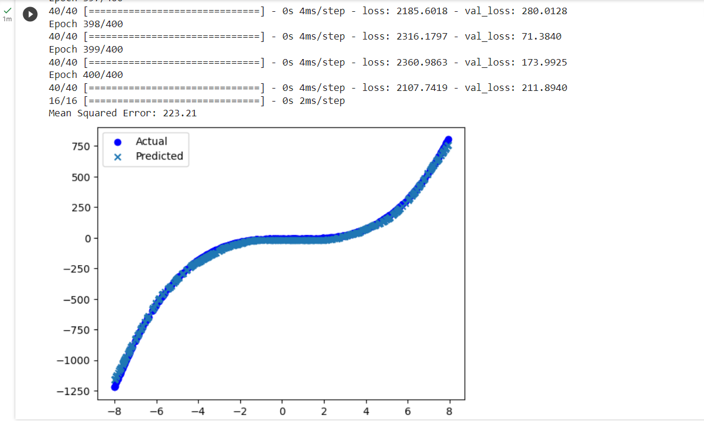

Slide 7
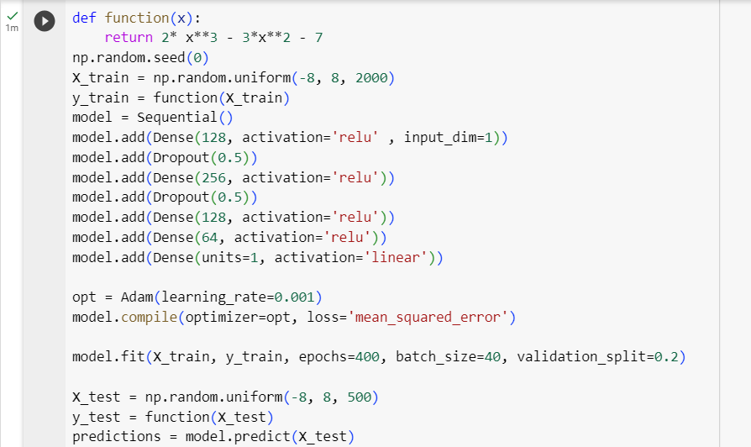
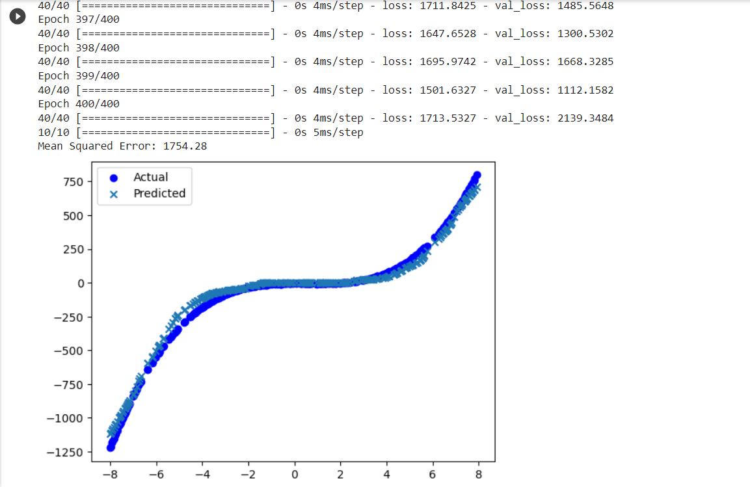
پس از آن یک لایه به شبکه اضافه کردم که در آخر به MSE بیشتری رسیدم.

Slide 8
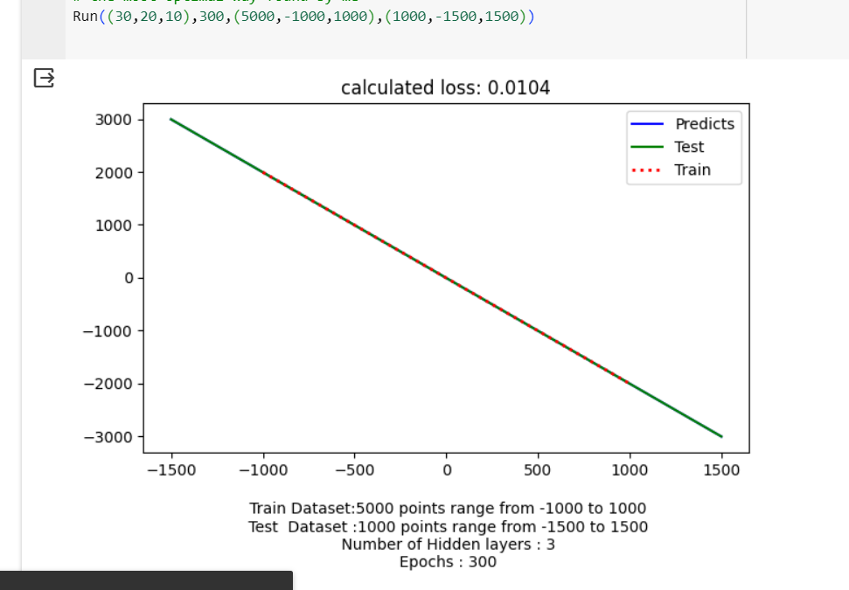
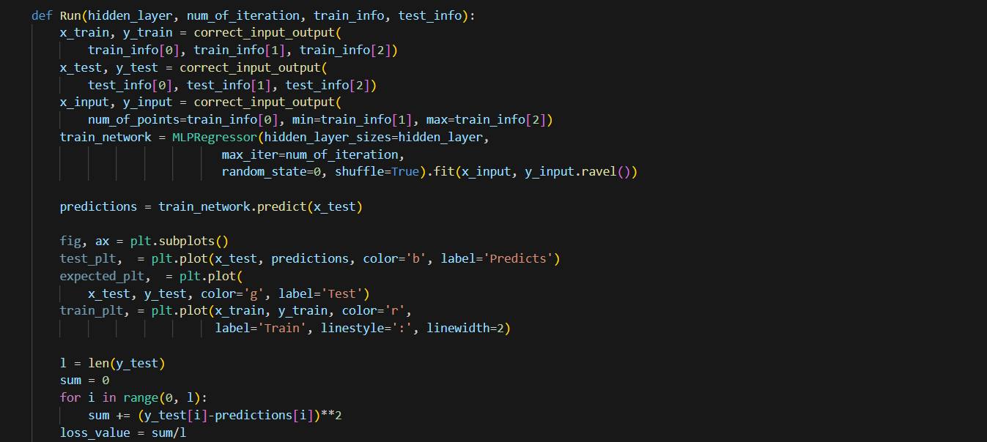
سوال 2
Simple :
F(x) = 2 * x – 5
This is the best that I could found.

Slide 9
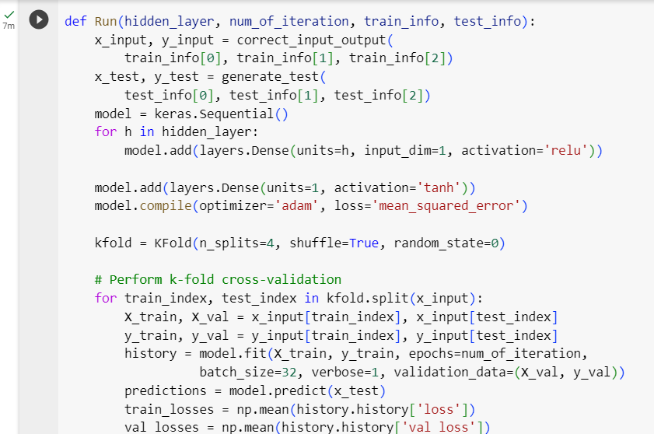
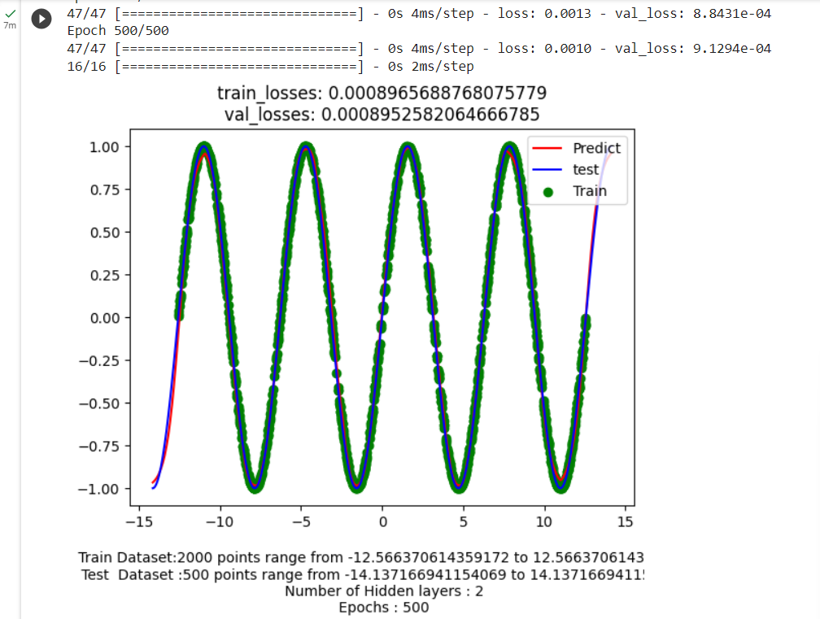
سوال 2
Simple :
F(x) = sin(x)

Slide 10
s

Slide 11
سوال3:
با توجه به توضیحات در سوال دوم برای ایجاد نویز در بخش های مختلف از تابع random استفاده کردم و نتیج آن در عکس ها و نمودار مشخص است.

Slide 12
Complicated :

Slide 13
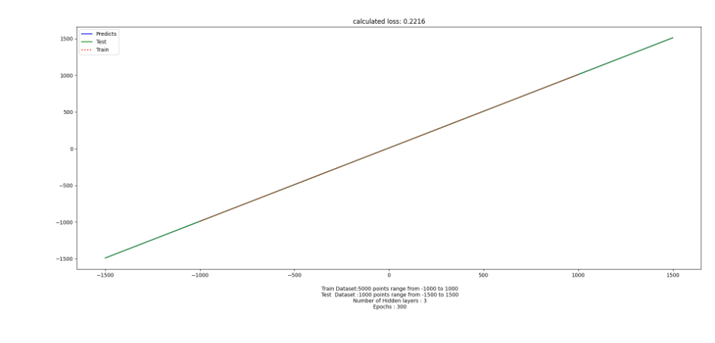
سوال 3
Simple :
F(x) = x + 10
This is the best that I could found.

Slide 14
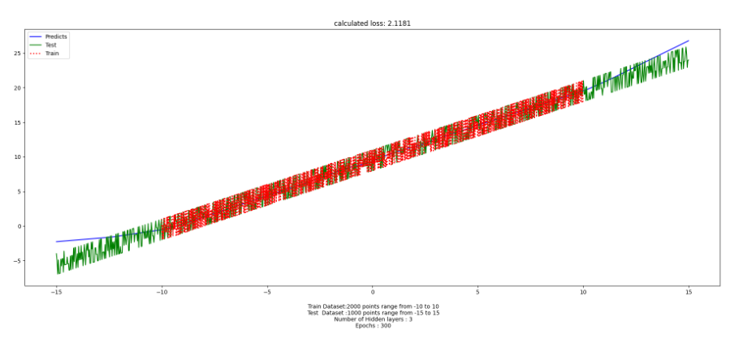
با نویز و شبیه سازی بهتر و بالاتر:

Slide 15
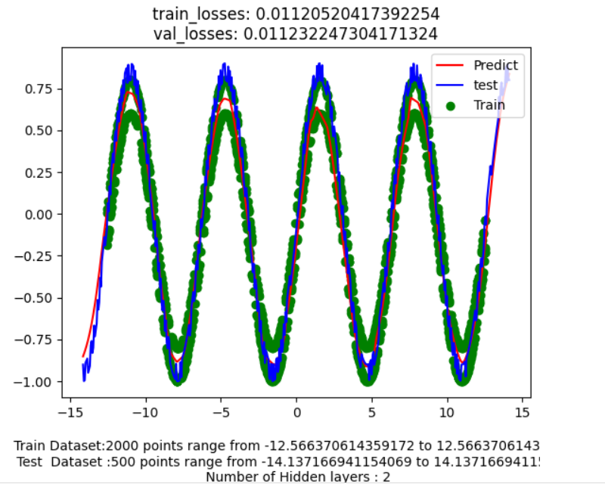
سوال 3
Simple :
F(x) = sin(x)

Slide 16
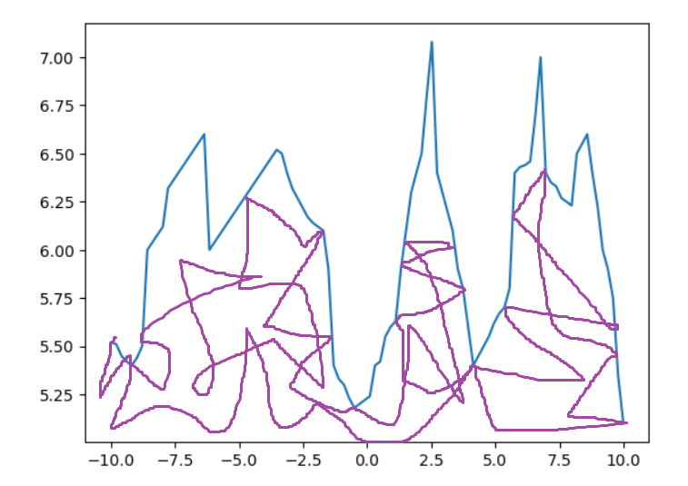
سوال 4
این اعصاب منه:

Slide 17
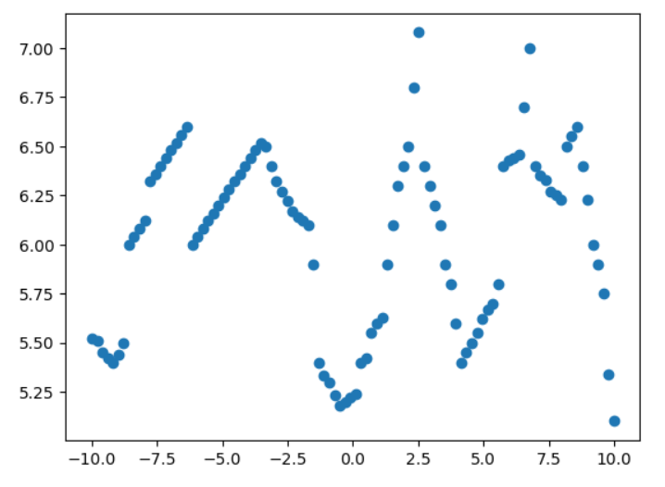
این هم نقاط انتخاب شده بالای اعصاب من می باشد.

Slide 18
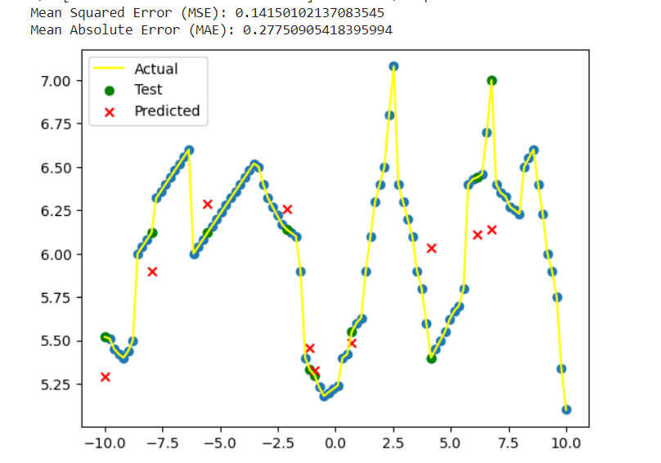
با توجه به کدی که زده ام به اررور نسبتا خوبی رسیده ام و تابع به دست آمده تا حد زیادی درست می باشد.

Slide 19
سوال 5:
در این بخش بررسی با دو نمونه داده داده شده و cifar10 صورت گرفت.
در نمونه دوم با میانگین دقت۵۰ درصد با استفاده از لایه های حجیم و لایه های کانولوشن دو بعدی توانستیم میانگین دقت را به ۷۰ درصد برسانیم.
در نمونه داده شده نیز توانستیم به دقت بالای ۹۳ درصد برسیم.

Slide 20
سوال 6
در این سوال هرچه میزان نویز داده شده در محیط سیاه سفید را بیشتر کنیم بازیابی ان سخت تر خواهد بود

